Slide 1
Инструкция if-elif-else, проверка истинности, трехместное выражение if/else
Notes:
Условная инструкция if-elif-else (её ещё иногда называют оператором ветвления) - основной инструмент выбора в Python. Проще говоря, она выбирает, какое действие следует выполнить, в зависимости от значения переменных в момент проверки условия.

Slide 2
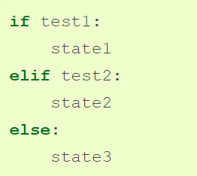
Синтаксис инструкции if
Сначала записывается часть if с условным выражением, далее могут следовать одна или более необязательных частей elif, и, наконец, необязательная часть else. Общая форма записи условной инструкции if выглядит следующим образом:

Slide 3
Простой пример (напечатает 'true', так как 1 - истина):

Slide 4
Чуть более сложный пример (его результат будет зависеть от того, что ввёл пользователь):
Notes:
Конструкция с несколькими elif может также служить отличной заменой конструкции switch - case в других языках программирования.

Slide 5
Проверка истинности в Python
Любое число, не равное 0, или непустой объект - истина.
Числа, равные 0, пустые объекты и значение None - ложь
Операции сравнения применяются к структурам данных рекурсивно
Операции сравнения возвращают True или False
Логические операторы and и or возвращают истинный или ложный объект-операнд

